Slide 1

Basic flutter 1

Slide 2
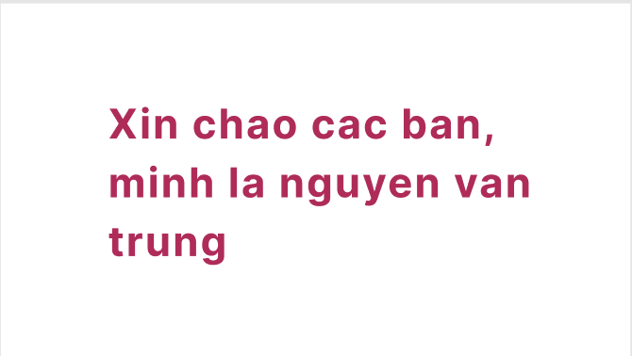
Text

Slide 3
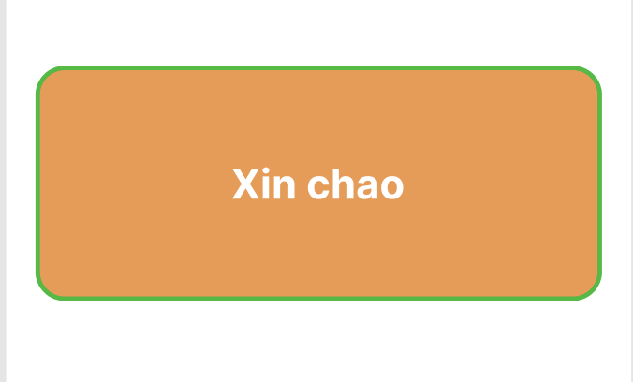
Container

Slide 4
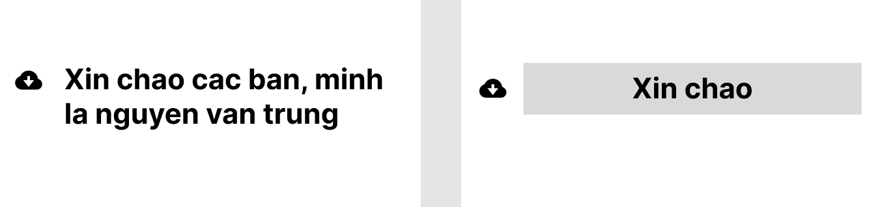
Row

Slide 5
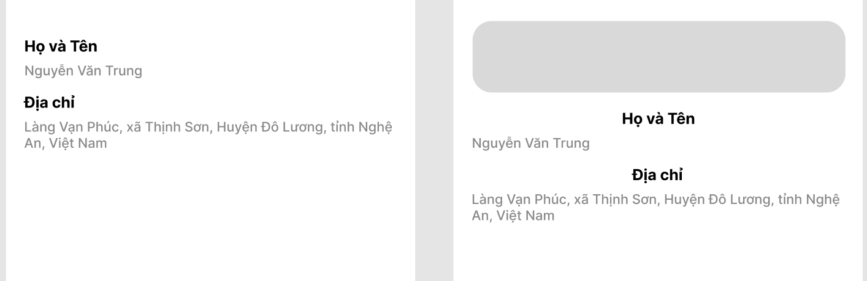
Column

Slide 6
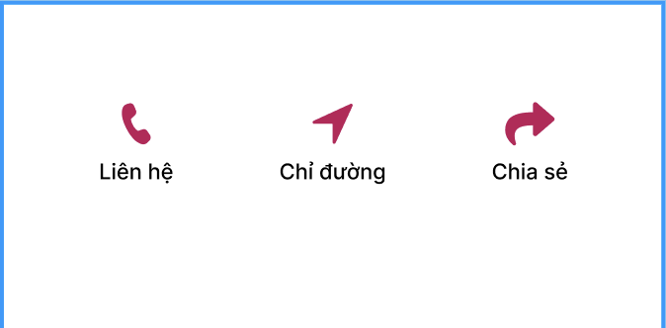
Column + Row

Slide 7
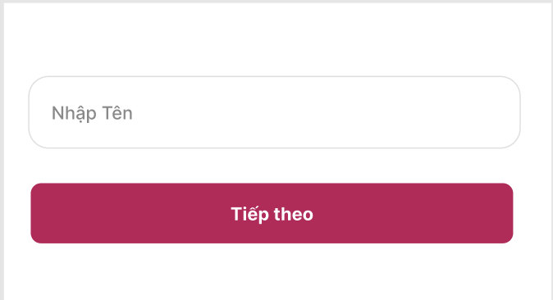
Textfield + Button

Slide 8
Homework
Figma Link: https://www.figma.com/file/q9HDyGTi59GJChVSsWzuxB/Flutter-Course-Demo?node-id=0%3A1
Video hướng dẫn:
https://youtu.be/9wRsr03LQrg
=> Tự mình làm lại các ví dụ dựa vào file figma.

Slide 9
Q&A
Hãy đặt câu hỏi bắt đầu bởi: WHY, WHAT, HOW, WHERE, WHEN.

